Slide 1
实验五 FIR滤波器的设计 （时域：窗函数法）

Slide 2
实验目的
1．通过窗函数法设计FIR滤波器，加深对FIR滤波器基本原理的理解。
2．学习使用窗函数法设计FIR滤波器，了解窗函数的形式和长度对滤波器性能的影响。

Slide 3
实验原理
与IIR滤波器相比，FIR滤波器在保证幅度特性满足技术要求的同时，很容易做到严格的线性相位特性。
设FIR滤波器单位脉冲响应h(n)长度为N，其系统函数H（z）为：
H（z）是z的N－1次多项式，它在z平面上有N－1个零点，原点z=0是N－1阶重极点，因此H（z）是永远稳定的。
稳定和线性相位特性是FIR滤波器突出的优点。
FIR滤波器的设计任务是选择有限长度的h(n)。使传输函数H(z)满足技术要求。
FIR滤波器的设计方法有多种，如窗函数法、频率采样法及其它各种优化设计方法。

Slide 4
滤波器
FIR
（h(n)有限）
IIR（待续）
窗函数设计法
（时域，点乘）
略…
略…

Slide 5
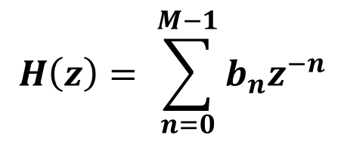
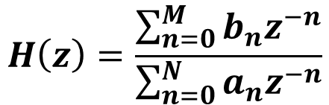
IIR
P269
FIR
P277
$$H\left(z\right)= \sum_{n=0}^{M−1}{b_{n}z^{−n}}$$
$$H\left(z\right)=\frac{\sum_{n=0}^{M}{b_{n}z^{−n}}}{\sum_{n=0}^{N}{a_{n}z^{−n}}}$$
h(n)
无限
有限
H(z)
至少一个ak不为0；
有输出到输入的反馈；
递归；（运算时会出现四舍五入）
极点可调；
Ak=0；
无递归；
极点固定在原点；
性能
极点可调——阶数低；
非线性相位
极点固定——阶数高；
线性相位；
无固定公式，
可用FFT，
设计
有固定公式
应用
设计具有分段常数特性的滤波器，
如低通、高通、带通及带阻等，
往往脱离不了模拟滤波器的格局，
灵活得多，易于适应某些特殊应用，
构成数字微分器或希尔波特变换器，
有更大的适应性和广阔的应用领域，
对相位要求不敏感的场合，
如语言通信，
经济高效，
对线性相位要求较高，
图像信号处理，数据传输等以波形携带信息的系统，

Slide 6
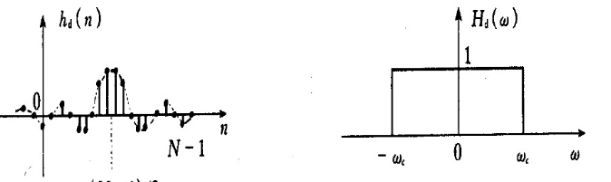
FIR滤波器设计方法—窗函数法
思想:从时域出发，设计 逼近理想
原因: 无限长,且非因果；
方法:截断 ,或者说用一个窗函数 对 进行加窗处理
要点:窗函数类型 和长度N（均可由公式计算，P481）
频谱泄露
栅栏效应

Slide 7
时域
2
IDTFT
截断
1
3
有限
频域
4
注意：勿将h(n)（滤波器）
与w(n)（窗函数）弄混

Slide 8
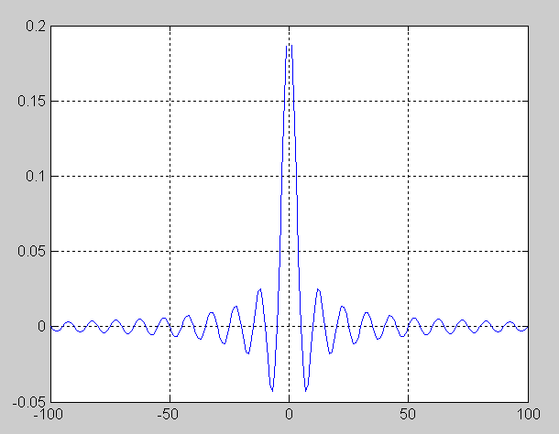
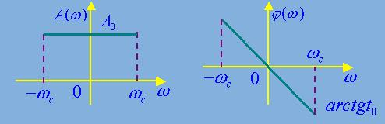
理想线性相位低通滤波器 （幅度响应矩形，相位响应线性）
幅度响应
相位响应
频域
时域
频率响应
单位响应

Slide 9
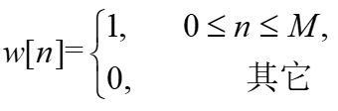
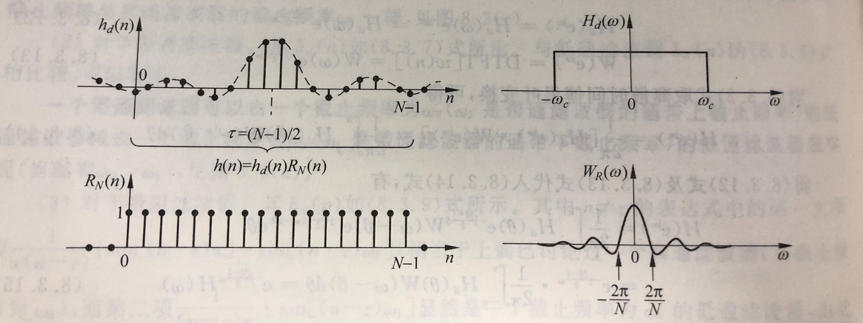


P479
窗函数：矩形窗
逼近
$$h_{d}[n]$$

Slide 10
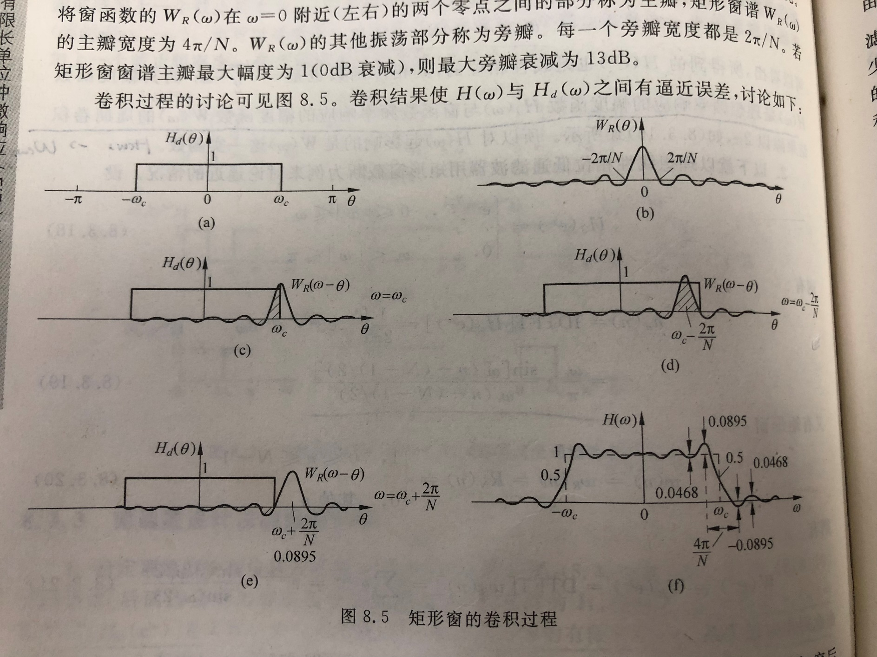
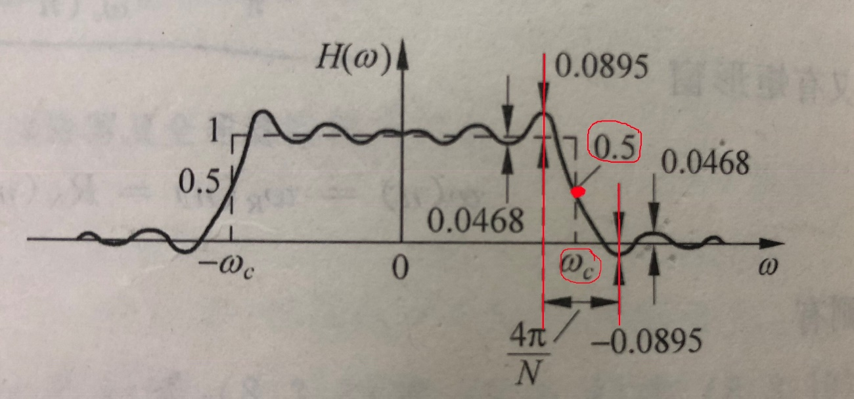
矩形窗
主瓣宽度4π/N
在过渡带边沿出现正、负肩峰
在肩峰两侧的通带和阻带内形成起伏振荡的波纹

Slide 11
积分平方误差定义为
由Parseval等式，ε ²可表示为
可选择
h[k]= h_{d}[k]， 0≤k ≤M
使积分平方误差最小。

Slide 12
常用窗函数
矩形窗
加矩形窗后的频率响应曲线
A_{p}≈ 0.82dB, A_{s}≈ 21dB
Notes:
窗形状决定了H(w)的通带波纹与阻带衰减 肩峰由矩形窗函数的突变造成，可以采用形状缓变的窗函数，减小通带最大衰减，加大阻带最小衰减

Slide 13
Hann(汉宁)窗(w=hanning(M+1))
加汉宁窗后的频率响应曲线
R_{p}≈ 0.056dB, A_{s}≈ 44dB
Rp 通带最大衰减 As 阻带最小衰减

Slide 14
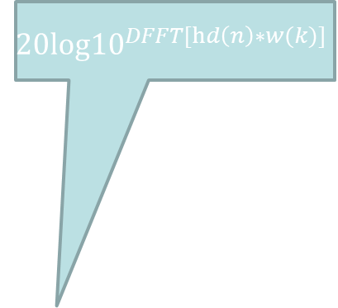
Hamming（汉明）窗( w=hamming(M+1) )
$$20log{10}^{DFFT[hd\left(n\right)∗w(k)]}$$
0
Square
Hamming
Gain db
-20
-52
-60
-80
0
0.25
0.5
0.75
1
理想滤波器加汉明窗后的幅度响应

Slide 15
Blackman窗 ( w=blackman(M+1) )
0
Square
Blackman
Gain db
-20
-40
-60
-75
-100
0
0.25
0.5
0.75
1
理想滤波器加布莱克曼窗后的幅度响应

Slide 16
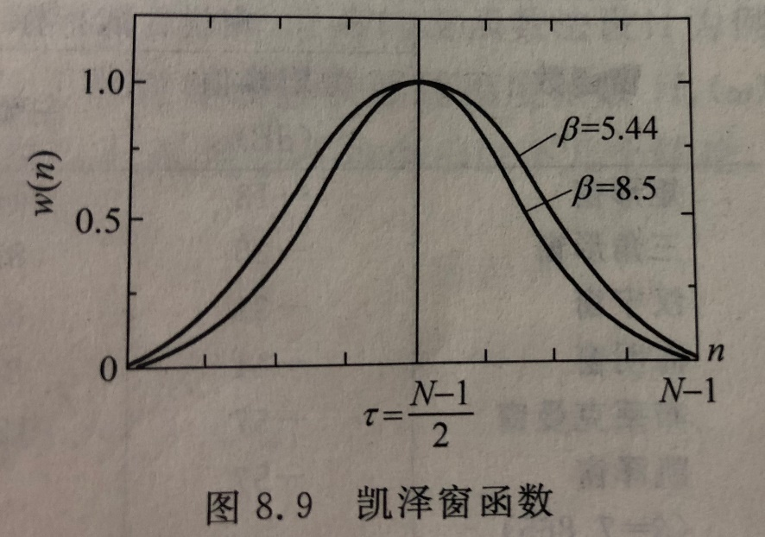
Kaiser窗( w=kaiser(M+1,beta) )
β 是一可调参数 。I₀(β ): the modified zeroth-order Bessel function.
I₀(β )可用幂级数表示为
一般求20项就能达到所需精度。

Slide 17
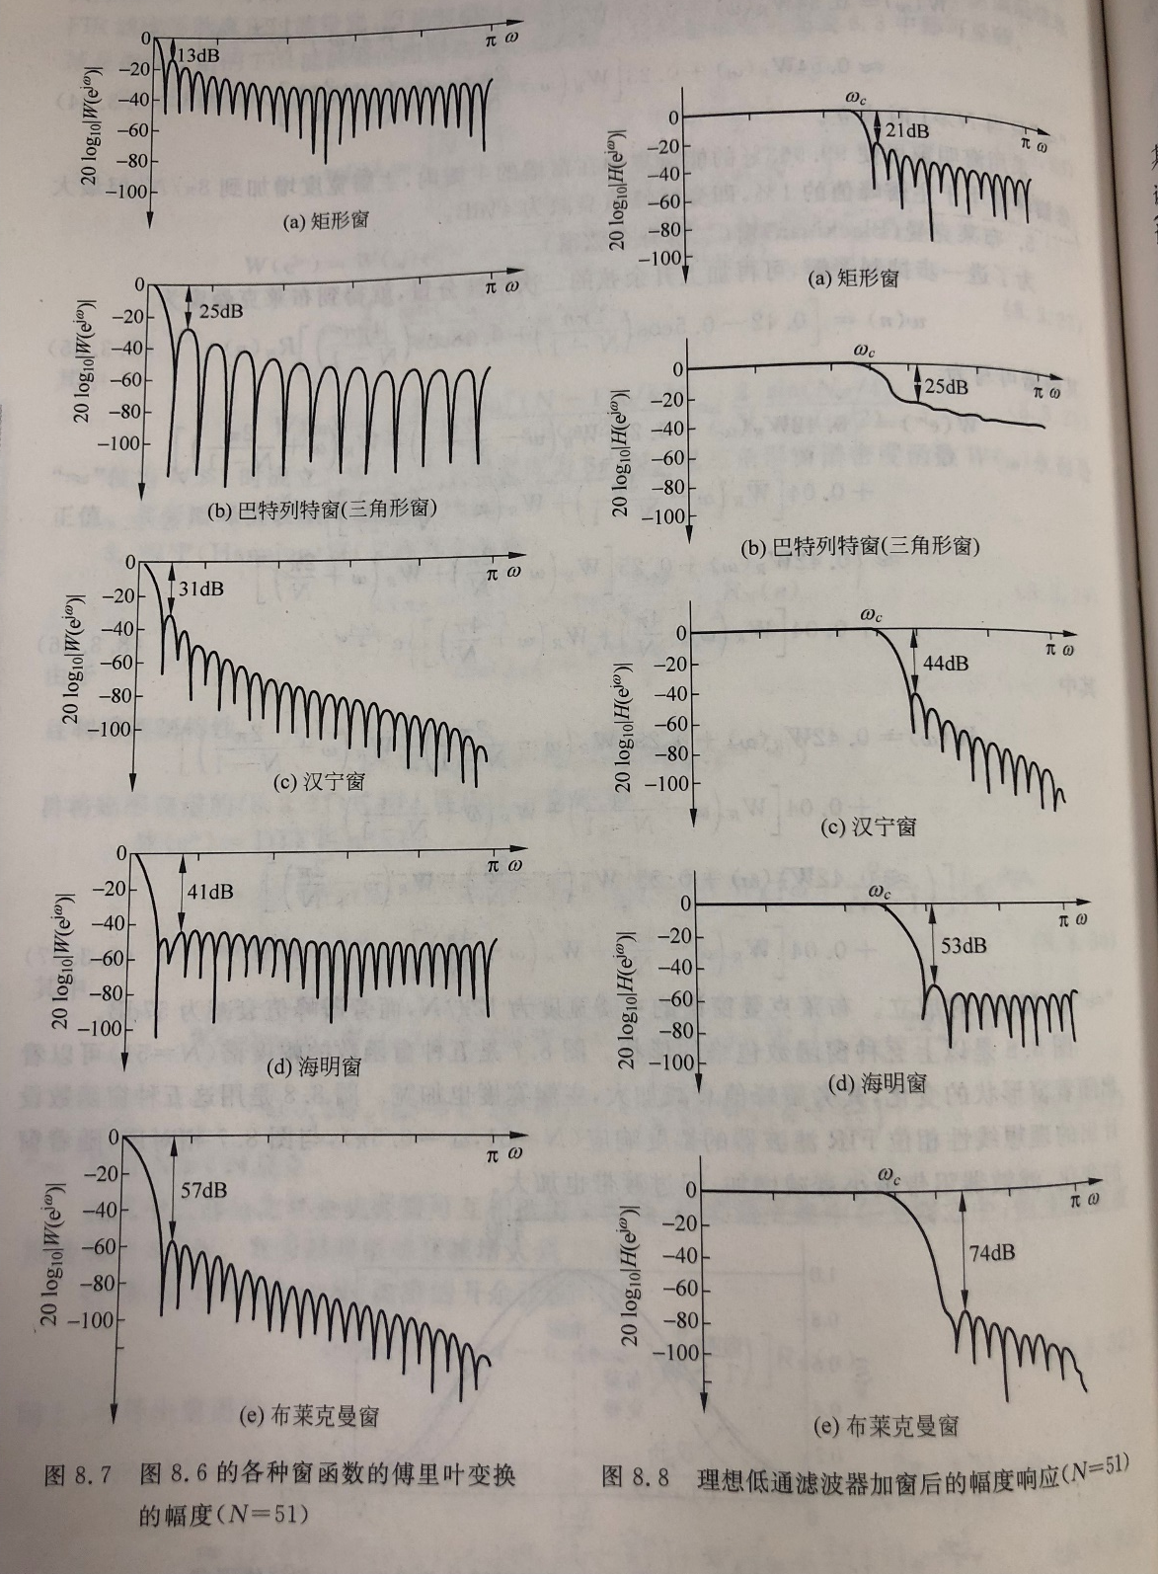
各种窗函数傅里叶变换的幅度
理想滤波器加窗后的幅度响应

Slide 18
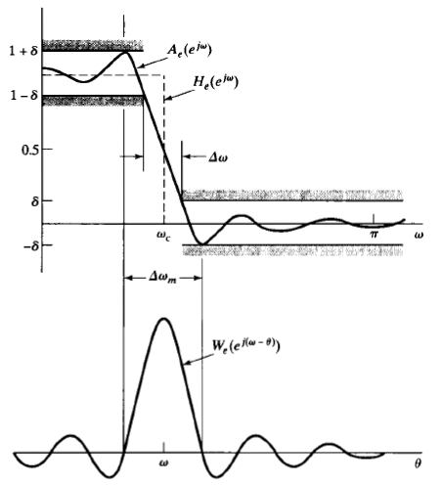
理想滤波器频率响应与所设计滤波器频率响应（应用各种窗函数）：
H_{e}(e^{jω}) --- 理想滤波器
A_{e}(e^{jω}) --- 设计滤波器
W_{e}(e^{jω}) --- 窗函数
A_{e}(e^{jω}) = H_{e}(e^{jω}) * W_{e}(e^{jω})
卷积过程 → 波动
最大正峰、负峰产生
最大正峰、负峰之间距离
=Δω_{m} = 主瓣宽带
> Δω (定义)
峰对称性（通带、阻带δ）

Slide 19
FIR滤波器设计指标
过渡带宽
通带波纹
阻带波纹
通带截止频率
阻带截止频率
低通滤波器截止频率

Slide 20
窗函数的类型和长度
类型：矩形窗，三角窗，汉宁窗，汉明窗，布莱克曼窗，凯泽窗
由窗函数类型决定(见后一页的表)， 为过渡带宽
事实上，应首先由阻带最小衰减As确定窗函数，再由 确定窗长度N。（P481）

Slide 21
各种窗函数指标
窗函数 | 最小阻带衰减 | 最大阻带衰减 | 过渡带宽 | 求N
矩形窗 | -13 | -21
三角窗 | -25 | -25
汉宁窗 | -31 | -44
汉明窗 | -41 | -53
布莱克曼窗 | -57 | -74
凯泽窗 | -57

Slide 22
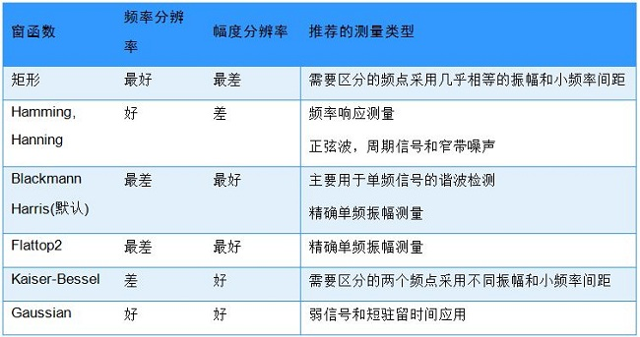
矩形，三角形，汉宁，海明，布莱克曼：阻带最小衰减增加，
过渡带增加；
凯泽：β可调节（即为上述几种）；

Slide 23
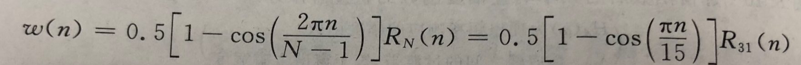
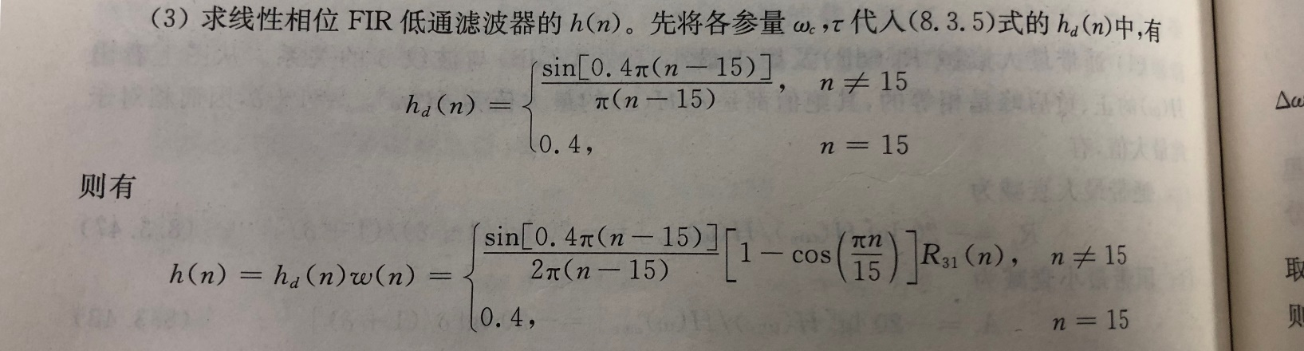
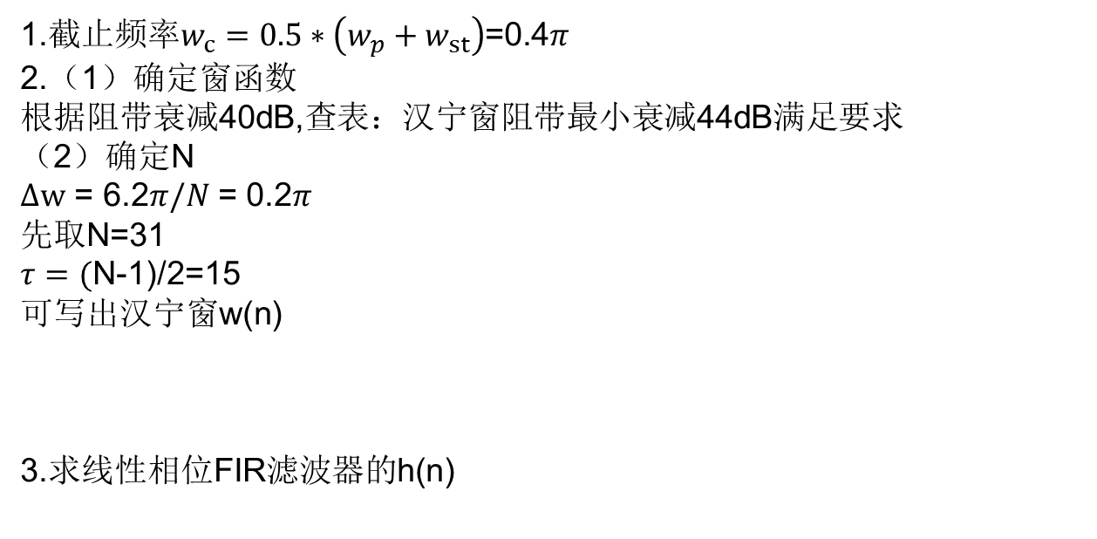
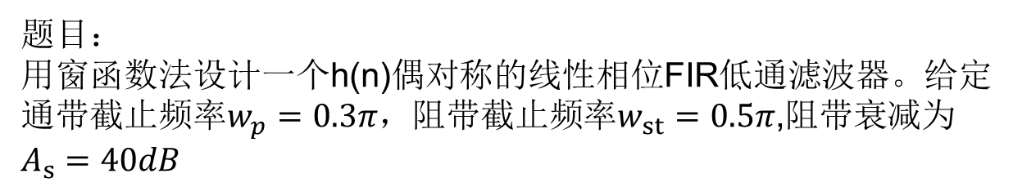
题目：
用窗函数法设计一个h(n)偶对称的线性相位FIR低通滤波器。给定通带截止频率$w_{p}=0.3π，$阻带截止频率$w_{st}=0.5π$,阻带衰减为$A_{s}=40dB$
1.截止频率$w_{c}=0.5∗\left(w_{p}+w_{st}\right)$=0.4$π$
2.（1）确定窗函数
根据阻带衰减40dB,查表：汉宁窗阻带最小衰减44dB满足要求
（2）确定N
$∆w$ = 6.2$π/N$ = 0.2$π$
先取N=31
$τ=($N-1)/2=15
可写出汉宁窗w(n)
3.求线性相位FIR滤波器的h(n)
4.验证各项指标是否满足要求，若不满足则改变N或者窗形状，重新计算

Slide 24
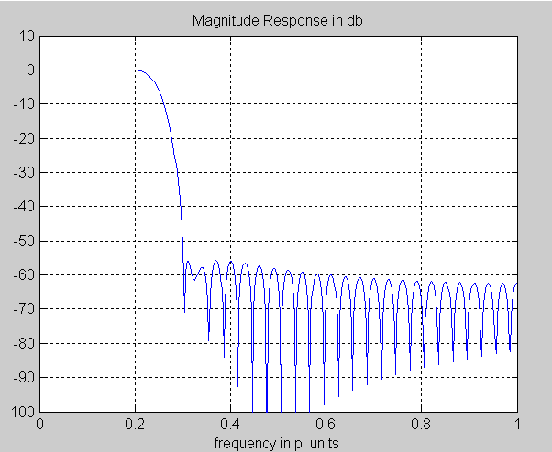
程序流程
1
由deltaw求得滤波器长度N
截止频率wc
写函数：hd=
ideallp(参数)
获得w
h=hd.*w
根据h获得频率响应

Slide 25
理想滤波器单位脉冲响应hd
n=0:N
利用：
eps（近似无穷小）的使用

Slide 26
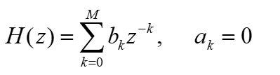
滤波器的系统系数B,A
系统函数
系统系数(B,A):
(h(n),[1])

Slide 27
凯泽窗
用Kaiser窗设计FIR滤波器的步骤：
1. 估计滤波器的阶数M M=N-1(N为凯泽窗长度)
A= −20log10(min{δ_{p}，δ_{s} })
2. 估计β

Slide 28
用Kaiser窗设计一满足下列指标的I型线性相位FIR低通滤波器。
Ω_{p}=0.2π, Ω_{s}=0.4π，A_{p}=0.3dB, A_{s}=50dB
1. 估计滤波器的阶数M
2. 估计β
β = 0.1102(A_{s}-8.7)
3. 设定理想低通的截频
4. h[k]=h_{d}[k]*w[k]

Slide 29
作业
设计FIR滤波器，将各种窗函数的特性差异进行比较
w=boxcar(M);w=triang(M);w=hanning(M);
w=hamming(M);w=blackman(M);
改变各种参数值，得出结论：主瓣的宽度由什么决定，旁瓣的衰减由什么决定（课本）
用kaiser窗设计FIR滤波器，说明它与其他几种窗函数的差别
w=kaiser(M,beta)
将不同FIR滤波器应用到实际信号（加噪）中，对比他们不同的滤波效果

